Slide 1
第一/二次作业

Slide 2
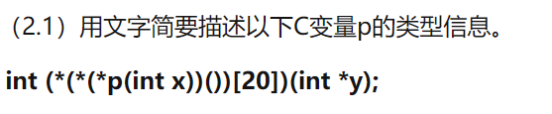
1.2.1
函数指针与指针函数
p是一个参数为int x的函数，该函数返回一个指针，指向一个无参函数，该函数（无参函数）又返回一个指针，该指针指向一个20个元素的数组，数组的元素类型是一个指针，指向一个参数为int *y并且返回值为int类型的函数。
步骤：
找到需要描述的变量
根据优先级进行描述

Slide 3
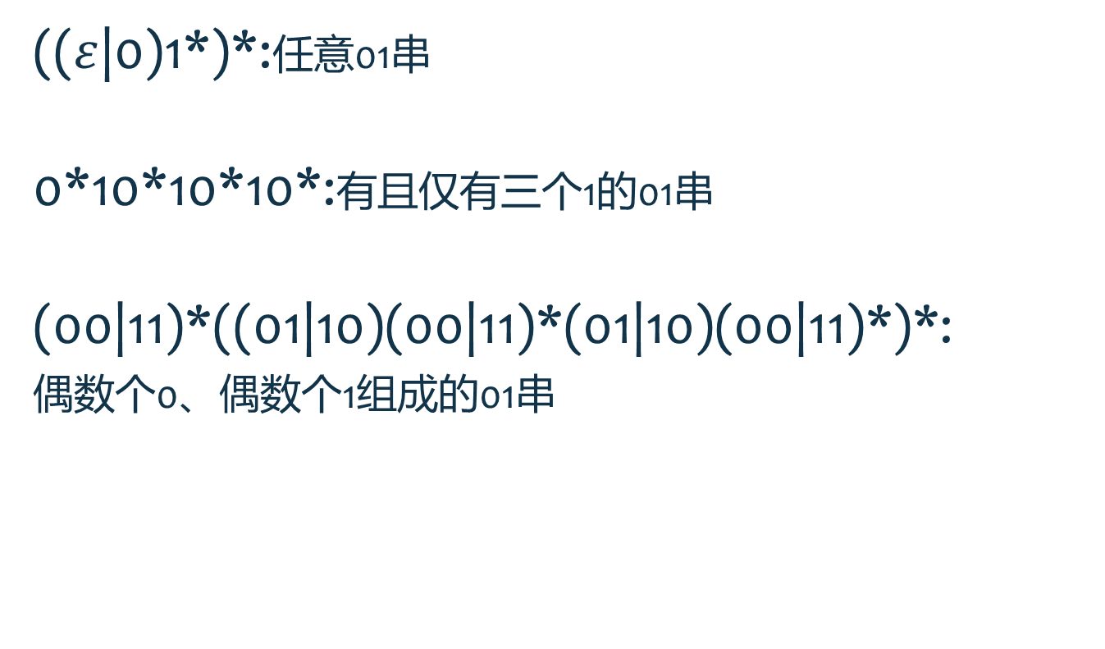
2.1.1
(($ε$|0)1*)*:任意01串
0*10*10*10*:有且仅有三个1的01串
(00|11)*((01|10)(00|11)*(01|10)(00|11)*)*:
偶数个0、偶数个1组成的01串

Slide 4
















2.1.2
5
$$ε$$
6
$$ε$$
$$ε$$
$$ε$$
2
$$ε$$
3
8
$$ε$$
9
$$ε$$
10
1
11
$$ε$$
12
$$ε$$
0
$$ε$$
$$ε$$
4
7
$$ε$$
13
$$ε$$
$$ε$$
$$ε$$
1
$$ε$$
14

Slide 5
2.1.2
 | 状态 | 0 | 1
0 | 1，2，3，4，5，6，8，9，10，12，13，14 | 1，2，3，4，5，6，7，8，9，10，12，13，14 | 1，2，3，4，5，6，8，9，10，11，12，13，14
1 | 1，2，3，4，5，6，7，8，9，10，12，13，14 | 1，2，3，4，5，6，7，8，9，10，12，13，14 | 1，2，3，4，5，6，8，9，10，11，12，13，14
2 | 1，2，3，4，5，6，8，9，10，11，12，13，14 | 1，2，3，4，5，6，7，8，9，10，12，13，14 | 1，2，3，4，5，6，8，9，10，11，12，13，14
1
0
0
0
0
1
0
0|1
1
2
1

Slide 6





2.1.3
14
1
7
4
9
$$ε$$
0
1
1
1
0
1
0
0
0
$$ε$$
3
15
$$ε$$
6
16
1
1
5
0
0
1
10
0
1
0
2
8
$$ε$$
$$ε$$
11
1
13
0
12
1
0

Slide 7
2.1.3
 | 状态 | 0 | 1
0 | 0，3，14 | 1，4 | 2，5
1 | 1，4 | 0，3，14 | 15，6
2 | 2，5 | 15，6 | 0，3，14
3 | 15，6 | 8，9 | 7，10
4 | 8，9 | 6 | 16，13，3，14
5 | 7，10 | 16，13，3，14 | 6
6 | 6 | 8，9 | 7，10
7 | 16，13，3，14 | 11，4 | 12，5
8 | 11，4 | 13，3，14 | 15，6
9 | 12，5 | 15，6 | 13，3，14
10 | 13，3，14 | 11，4 | 12，5

Slide 8
2.1.3
1
4
0
0
1
0
0
1
0
0
3
0
6
1
1
2
0
5
1
1
1
1
0
7
0
1
8
9
1
0
10
1
0

Slide 9
2.1.3
1
I0={0,7,10}
I1={1,2,3,4,5,6,8,9}
I2={1，5，8}
I3={2，3，4，6，9}
I4={2，4，9}
I5={3，6}
0
1
0
0
1
3
1
0
1
2
0

Slide 10
2.2.1
构造DFA:5个状态，代表被5除余s
3
1
0
1
1
4
0
2
1
0
0
1
1
0
0

Slide 11
2.2.1
添开始，结束状态
3
1
0
1
1
4
0
2
1
0
0
1
1
-1
0
5
0

Slide 12
2.2.1
删去4
3
1
1
1
01*0
0
2
0
1
1
-1
0
5
0

Slide 13
2.2.1
删去3
10
1
01*00
01*01
2
0|11
1
1
-1
0
5
0

Slide 14
2.2.1
删去2
(0|11)(01*01)*01*00|10
1
1
(0|11)(01*01)*1
-1
0
5
0

Slide 15
2.2.1
删去1
(0|1((0|11)(01*01)*01*00|10)*(0|11)(01*01)*1)
-1
0
5

Slide 16
2.2.2
1
0
1
0
0
1
3
1
0
1
2
0

Slide 17
2.2.2
删去3
11
1
0
0
0
01
10
1
1
2
00

Slide 18
2.2.2
删去0
11|00
1
01|10
01|10
2
11|00

Slide 19
2.2.2
删去1
(00|11)*((01|10)(00|11)*(01|10)(00|11)*)*
2

Slide 20
谢谢！
结束页

